Slide 1
Педагогический проект «Приобщение детей к истокам русской культуры через народные игры»
Автор проекта:
Яковлева Т.Ю.
Воспитатель МБДОУ д/с«Сибирячок»

Slide 2
Игра — уникальный феномен общечеловеческой культуры. Ребёнок получает через игру разнообразную информацию о мире и о себе от взрослых и сверстников. Играя, ребёнок познаёт окружающий его мир. В современном мире, компьютерные игры отодвинули на второй план игры подвижные, хороводные, тем более народные. А именно в подвижной игре ребенок укрепляет свои мускулы, улучшает восприятие, овладевает новыми умениями, освобождается от избытка энергии, испытывает различные решения своих проблем, учится общаться с другими людьми. Мне кажется, что наряду со знанием компьютера, ребёнку совсем не помешает иметь представление о русских народных играх, песнях. Народные игры -удивительно совершенные и ценные произведения народного творчества, которые создавались и оттачивались десятками поколений, вбирая в себя опыт целого народа. Они развивают ловкость, гибкость, силу, моторику, воспитывают навыки общения, с помощью них познаются этнические нормы. Кроме того, они совершенствуют все психические процессы - внимание, память, воображение. Знакомя детей с народными играми, мы возрождаем добрую традицию, передаём опыт старшего поколения. В народной игре есть весь арсенал необходимых средств для формирования человека - гражданина своей страны.
Актуальность темы

Slide 3
Заботливый садовник укрепляет корень, от мощности которого зависит жизнь растения на протяжении нескольких десятилетий, Так учитель должен заботиться о воспитании у своих детей чувства безграничной любви к Родине. (В.А. Сухомлинский)

Slide 4
Проблема Мы родом из детства, а основной вид деятельности дошкольного детства – игра. Игра в жизни ребёнка – это минуты радости, забавы, соревнования, она ведёт ребёнка по жизни. Игра – это самое великое чудо, изобретённое человеком. К сожалению, в наши дни способность к игре у многих людей глубоко погребена под грузом повседневных забот. По мнению многих психологов здоровым может быть назван только тот человек, кто с равным удовольствием умеет не только работать, но также любить и играть. Наблюдение за играми современных детей показывает, что процессы, происходящие в мире взрослых, не обошли стороной и детское сообщество. В настоящее время детская игровая культура во многом утрачена. Игры детей зачастую однообразны, а иногда это просто копирование западных мультфильмов, различных телевизионных программ. Необходимость приобщения молодого поколения к национальной культуре трактуется народной мудростью: наше сегодня, как никогда наше прошлое, также творит традиции будущего. Что скажут о них наши потомки? И хочется надеяться, что уцелевшее, та «старина», которая осталась жить в танцах, играх, песнях, воспоминаниях, сохранится для потомков. И молодому поколению будет легче разобраться во всём и выбрать нужные ориентиры для воспитания своих детей, ориентиры, которые помогут любить Родину - такой, какая она есть.

Slide 5
Цель проекта: формирование и систематизация знаний и представлений детей о культуре, традициях и обычаях русского народа через русскую народную подвижную игру; дать детям возможность прикоснуться к богатейшему наследию русской народной культуры. Задачи проекта: ✓ Познакомить с русским народным фольклором и обучить разнообразным правилам подвижных народных игр. ✓ Развить физические качества – быстроту, ловкость, выносливость в народных играх. ✓ Воспитать культуру общения со сверстниками, интерес и любовь к русской национальной культуре, народному творчеству, обычаям, традициям, обрядам, к народным играм. ✓ Привлечь родителей в воспитательно-образовательный процесс через проведение русских народных подвижных игр, знакомство с календарными праздниками, их обычаями и традициями.

Slide 6
Этапы: Организационный. ✓ Подборка народных игр в соответствии с возрастом детей. ✓ Создание условий для проведения игр в группах (эстетическое оформление физкультурных уголков, рациональность расположения спортивного инвентаря и игрового материала). ✓ Создание развивающей среды в группе(изготовление масок для игр); ✓ Создание в группе мини – музея «Русская изба», привлечение родителей к предстоящей творческой работе. ✓ Консультация родителей по теме: «Народные детские подвижные игры».

Slide 7
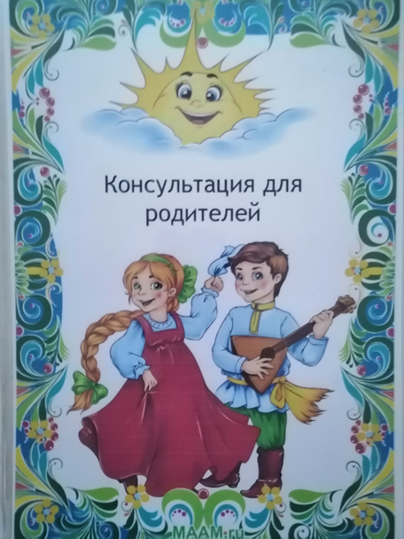
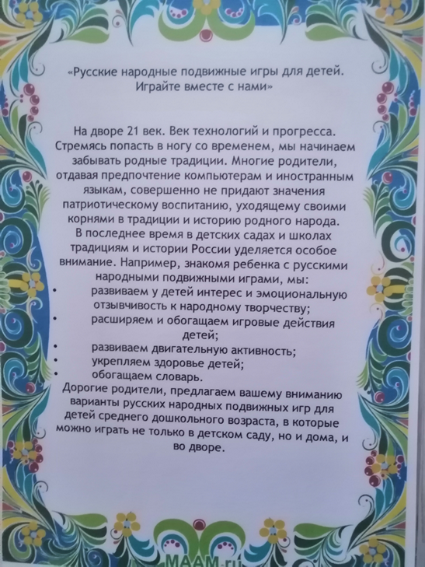
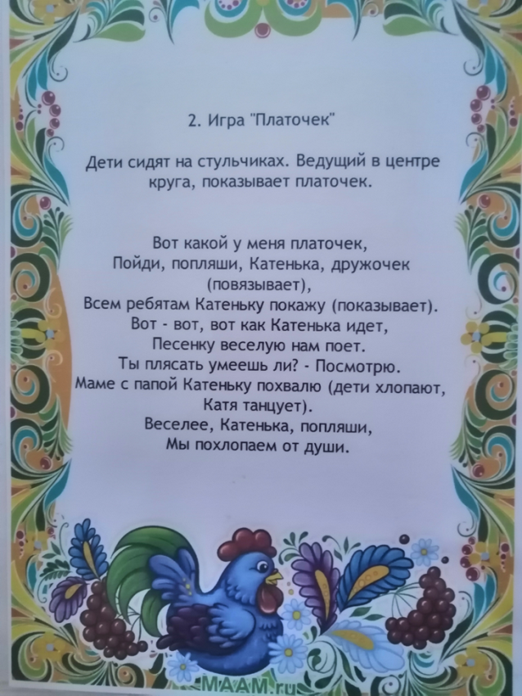
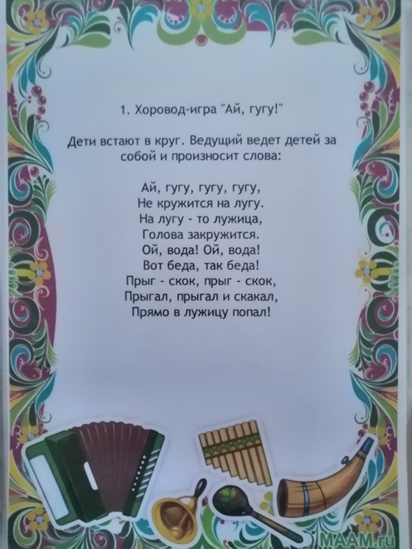
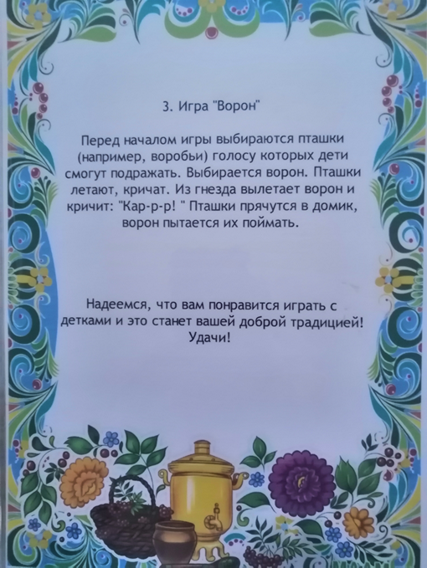

Slide 8
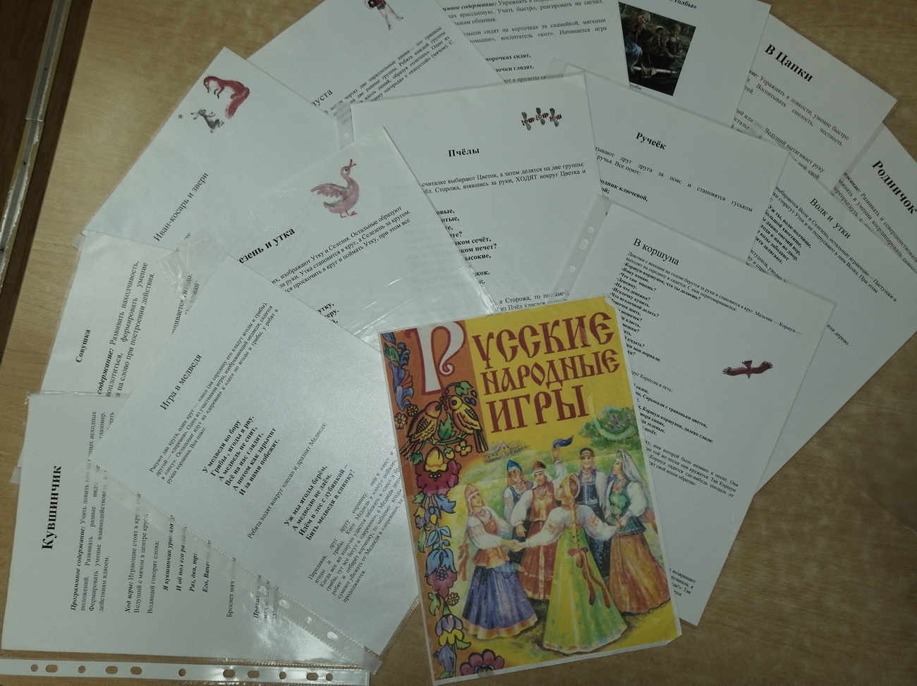

Slide 9
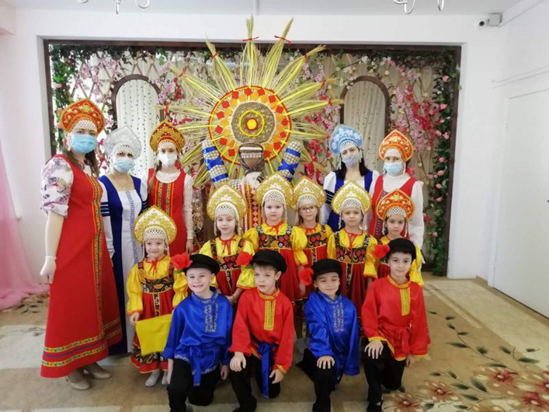
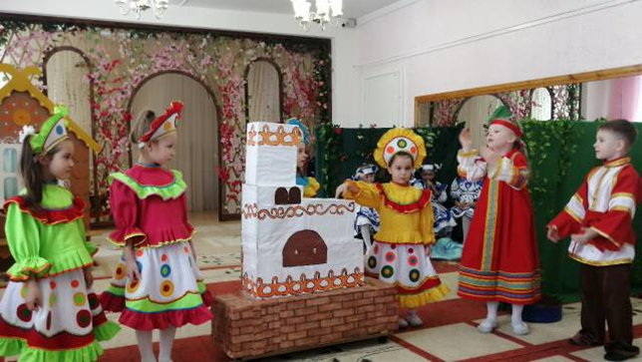
«МАСЛЕНИЦА» «Праздник русской печки»

Slide 10
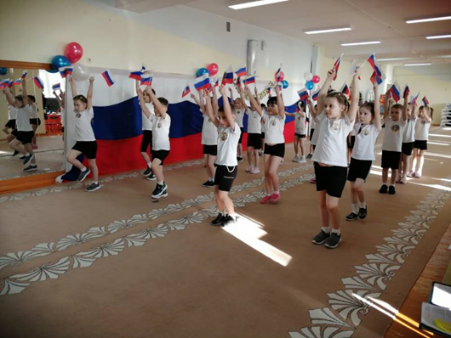
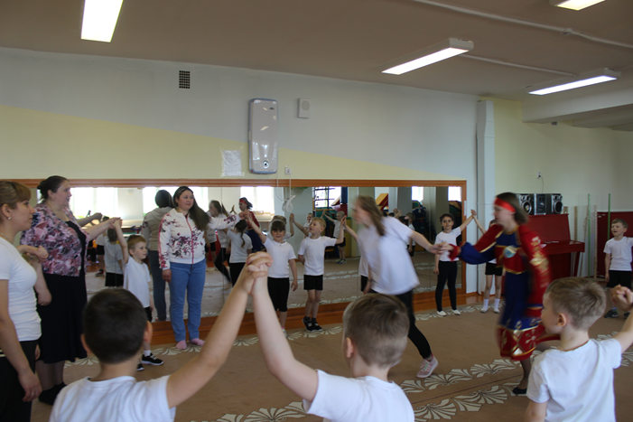
✓ Спортивный праздник ко Дню защитника Отечества. Русские народные игры с родителями

Slide 11
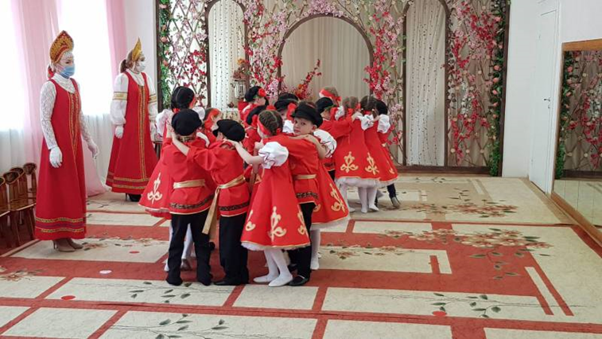
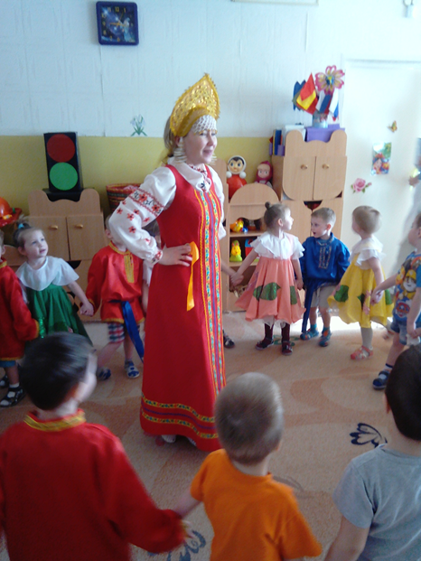
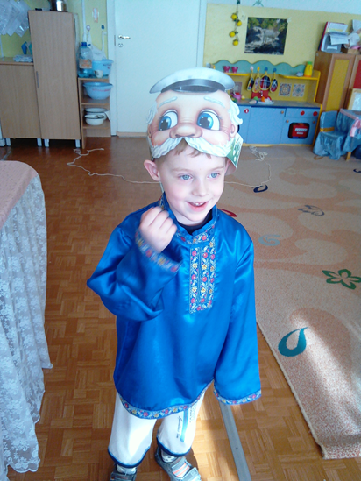
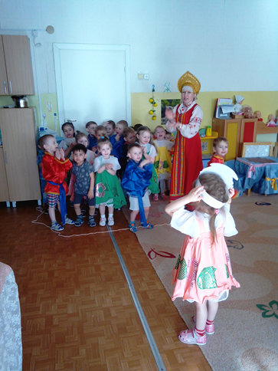
«Заплетайся плетень» «Дедушка Рожок» «Заря-заряница»

Slide 12
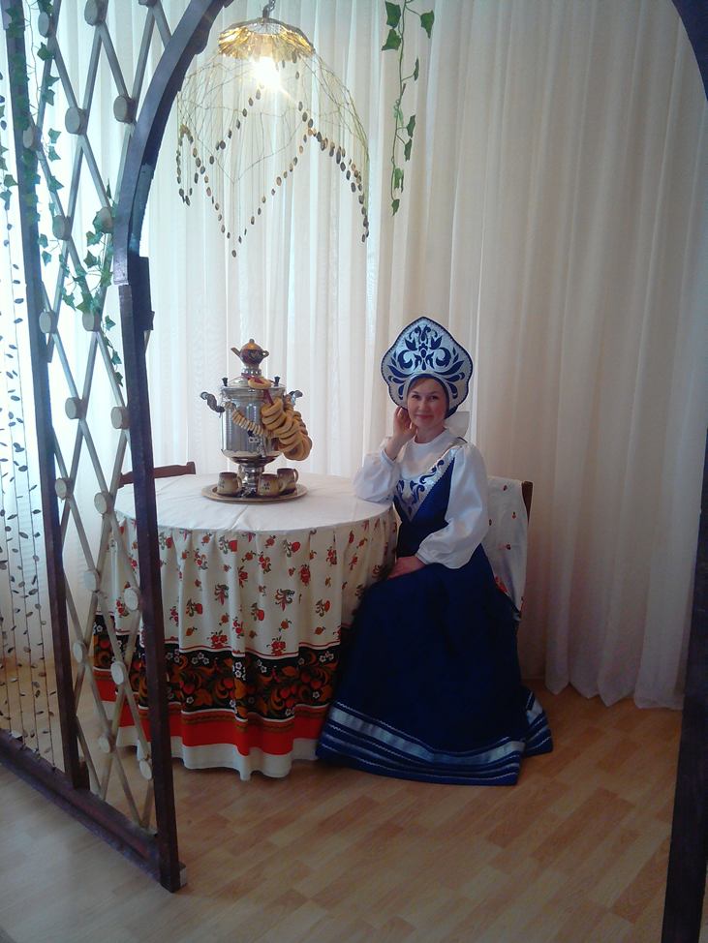
СПАСИБО ЗА ВНИМАНИЕ!

